Slide 1
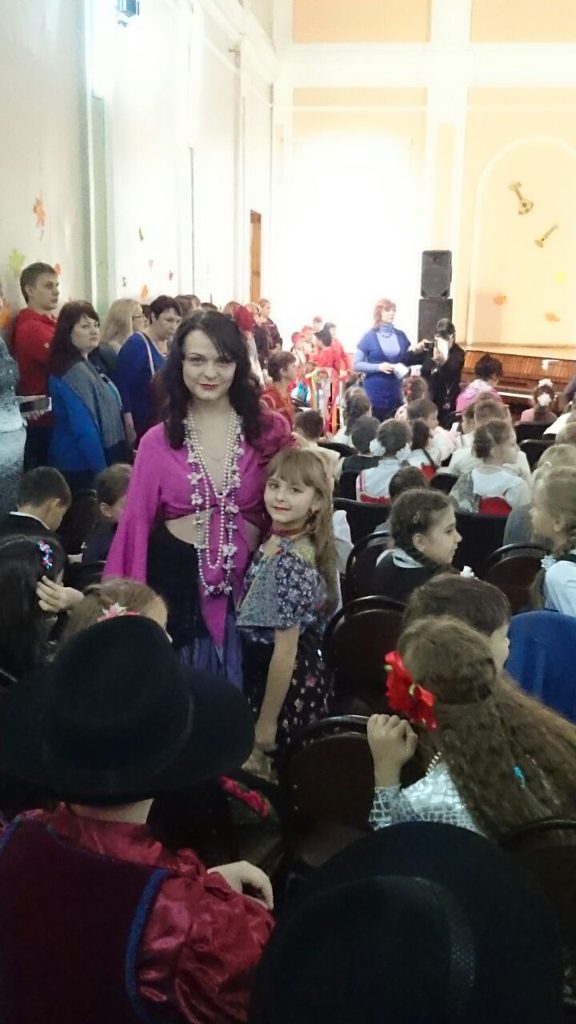
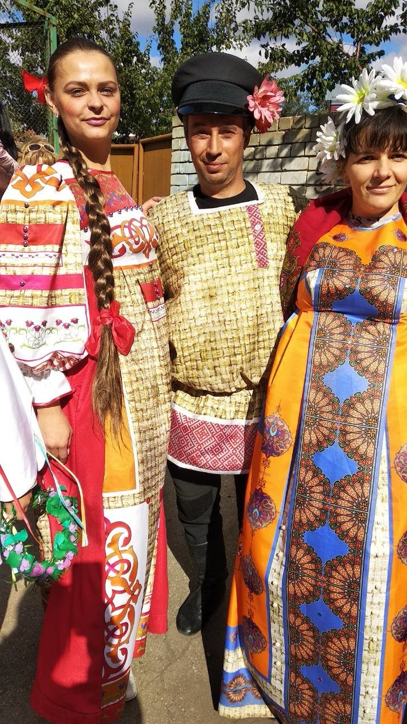
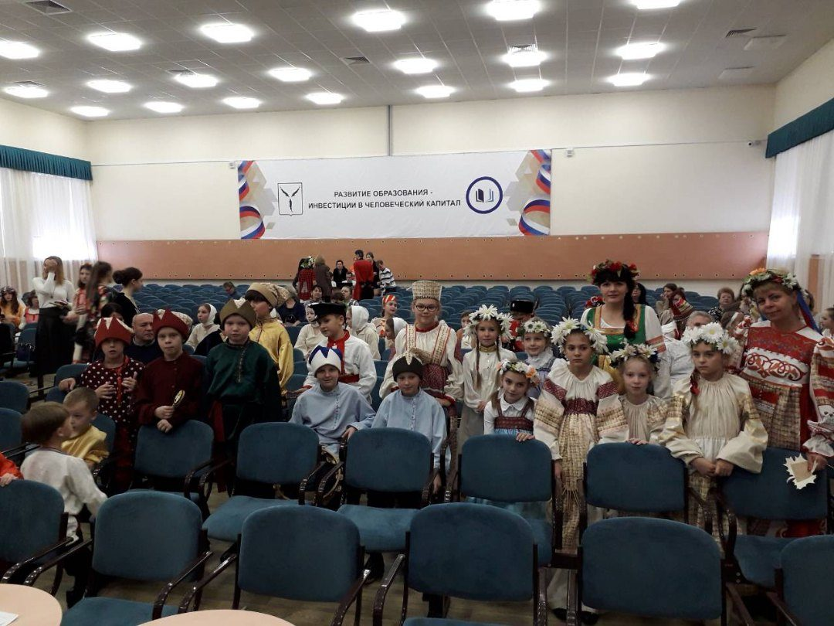
«Роль родителей в формировании
функциональной грамотности»

Slide 2
Образование сегодня более важно, чем когда-либо. Но речь идет об образовании, которое бы отвечало потребностям сегодняшнего дня, а не вчерашнего. Еще несколько десятков лет тому школьного образования вполне хватало, чтобы всю жизнь проработать на одном месте, заслужить положенную пенсию
Сегодня поток информации настолько огромен, что образование обретает новые высоты. Жизнь настолько быстро меняется, требования к работникам и сотрудникам возрастают так быстро, что успевают только те, кто постоянно обучается
Сегодня на одном школьном (да и высшем тоже) образовании далеко не уедешь. Поэтому, как сложатся отношения ребенка с обучением в школе, многое зависит: будет ли успешной жизнь в целом

Slide 3
Родители сегодня поражены тем, как быстро учится их ребенок до школы и в начальных классах, какие мудрые выводы и умозаключения делает их чадо.
Родители гордятся! Ребенок талантлив!
Но, что случается с талантом у многих детей, пока они растут?
У некоторых детей этот талант притупляется, пропадает или идет в другом направлении. Родители разводят руками в недоумении , вспоминая свои школьные годы.

Slide 5
Простыми словами……. Функциональная грамотность - это

Slide 6
Национальный план действий по развитию функциональной грамотности школьников ставит перед школой задачу формирования у школьников главных функциональных качеств личности:
инициативности;
способности творчески мыслить и находить нестандартные решения;
умения выбирать профессиональный путь;
готовности обучаться в течение всей жизни.

Slide 8
Младший школьный возраст характеризуется интенсивным интеллектуальным развитием. В данный период происходит развитие всех психических процессов и осознание ребенком собственных изменений, которые происходят в ходе учебной деятельности.
Семья может многое сделать для развития функциональной грамотности своего ребенка. Кто, как не родители, бабушка, дедушка, наблюдающие ежедневно за ребёнком в разных ситуациях, могут заметить своеобразные индикаторы способностей, к чему у ребёнка есть особый интерес, к какому виду деятельности школьник проявляет склонность?

Slide 9
Важно помочь ребёнку включиться в процесс активного познания действительности.
Если Вы, например,
купили сыну новый конструктор
или телефон, не торопитесь
сразу же объяснять, показывать,
как с ним действовать.
Дайте возможность ребёнку
вначале самому
поэкспериментировать.

Slide 10
Семья с раннего детства
призвана заложить в ребенка
нравственные ценности,
ориентиры на построение
разумного и продуктивного
образа жизни.
Исследование PISA также
демонстрирует, что на уровень
функциональнойграмотности
положительно влияет участие
родителейв процессе обучения и
развития детей.

Slide 11
От родителей зависит понимание
ребенком значения тех видов
деятельности, с которыми он
знакомится помимо школы.
Показ практического применения
знаний в связи с жизненными
планами, показ достижений
стимулирует познавательную
активность, желание
достичь такого же уровня,
стремление к
самосовершенствованию.

Slide 12
Чрезвычайно важным является побуждение высказать свое отношение к предмету, к теме, изучаемой проблеме, ответу. Тем самым обогащается эмоциональный опыт ребенка, вызывает осознание его и подкрепляет познавательный интерес.
Поэтому главными задачами являются: научить школьников учиться и хотеть учиться, развивать у них функциональную грамотность и повышать ее уровень.
Для чего необходима не только работа школы, но и сотрудничество школы и семьи

Slide 13
Вы знаете ребёнка лучше, чем кто бы то ни было. Вам известны его склонности и интересы, и вы можете применять эти знания, развивая навыки грамотности ребёнка в домашней обстановке,.
Темпы развития детей различны. Одни начинают читать рано, другие открывают для себя книгу на год, а то и два позже. Предоставив ребёнку дома возможности слушать, рассматривать картинки, говорить, читать, писать, рисовать или мастерить, вы распахиваете перед ним двери к знаниям.

Slide 14
Как развить навыки функциональной грамотности? Есть пять способов становления функциональной грамотности не только нынешнего поколения детей, но и взрослых людей.
Мыслить критично: ставить под сомнение факты, которые не проверены официальными данными или источниками, обращать внимание на конкретность цифр и суждений.
Развивать коммуникативные навыки: формулировать главную мысль сообщения, создавать текст с учетом разных позиций .Выступать перед публикой, делиться своими идеями и выносить их на обсуждение.

Slide 15
Участвовать в дискуссиях: обсуждать тему с разных точек зрения, учиться понятно для собеседников выражать свои мысли вслух, Участвовать в конференциях и форумах.
Расширять кругозор: Как можно больше читать книг, журналов.Можно периодически проверять свои знания в викторинах, интеллектуальных играх, участвовать в географических диктантах или тотальных диктантах по русскому языку.
Организовывать процесс познания: ставить цели и задачи, разрабатывать поэтапный план, искать нестандартные решения, анализировать данные, делать выводы

Slide 16
Памятка для родителей
по формированию функциональной грамотности

Slide 17
Говорите с ребёнком о том, что его интересует.
Задавайте вопросы, стимулирующие наблюдение и познавание, требующие ответов в форме предложений, а не просто однозначного «да» или «нет». Говорение и слушание способствуют выработке навыков чтения и письма.
Выслушивайте вопросы ребёнка и помогайте находить ответы. Учите ребёнка самостоятельно искать информацию, используя книги и компьютер.
Говорите с ребёнком, употребляя множество различных слов. Объясняйте неизвестные ему слова. Это концентрирует внимание ребёнка и обогащает словарный запас.

Slide 18
5.Расширяйте кругозор ребёнка: водите его в зоопарки, библиотеки, музеи, на спортивные и культурные мероприятия. Посещайте встречи с любимыми писателями в библиотеках, книжных магазинах, местных центрах и на праздниках книги. Обсуждайте свои впечатления.
6.Читайте ребёнку регулярно! Если читать ребенку по 10 минут ежедневно, то от момента рождения до поступления в школу он проведёт 3 000 часов, слушая книги. Даже когда ребёнок научится читать самостоятельно, продолжайте чтение вслух, чтобы это занятие стало важной составляющей его каждодневного существования и служило укреплению навыков грамотности.

Slide 19
7. Покажите ребёнку, как использовать язык в повседневной
жизни. Научите его читать меню, находить полезные веб-
сайты, писать письма с выражением благодарности или
собственной точки зрения по интересующей его теме.
8. Принимайте участие в школьной жизни ребёнка, не
пропуская ни единой возможности. Делясь своими
рассказами, культурными традициями и знаниями, вы
дарите знания всем детям, а своему ребёнку
демонстрируете заинтересованность в его учёбе.
9. Приучайте ребёнка читать произведения разных жанров:
рассказы, биографии, стихи и информационные книги по
интересующим его темам.

Slide 20
10. Просматривайте и загружайте на свой компьютер или
портативное устройство книги из библиотеки..
11. Побуждайте ребёнка использовать свои навыки
грамотности для помощи другим. К примеру, он может
почитать вслух младшим братьям и сёстрам или людям
преклонного возраста, а также написать письмо, записать
телефонное сообщение или составить список продуктов
для похода в магазин.
12. Помогайте ребёнку строить планы на будущее и
объясняйте, как грамотность способствует достижению
важных целей.

Slide 21
13. Говорите и читайте на родном языке. Это укрепит навыки
грамотности ребёнка на обоих языках: родном и русском.
Рассказывайте семейные истории ребёнку и просите его
поделиться своими историями
14. Анализируйте просмотренные фильмы, как это делают
кинокритики, сравнивая их друг с другом и высказывая своё
мнение.
15. Проводите параллели между фильмом и реальным
жизненным опытом
16. Следите за тем, какие сайты посещает ребёнок
17. Знайте, с кем ребёнок общается в интернете.
18. Помните, что вы не одиноки! Одним из ваших главных
помощников является учитель.

Slide 22
“Собраться вместе — это начало.
Держаться вместе — это прогресс.
Работать вместе — это успех”
Генри Форд “О сотрудничестве”

